Slide 1
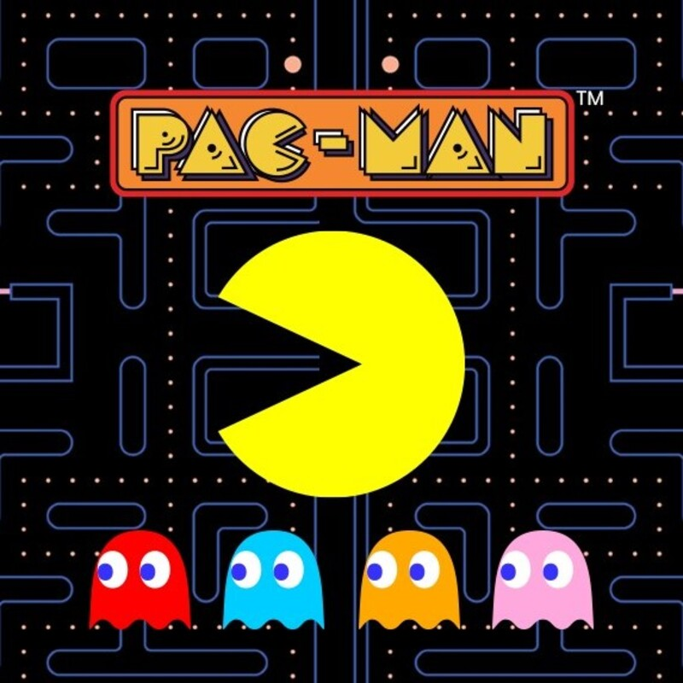
Pac-Man(原創)
Java實習期末專題
B11007111 胡予肴
B11007126 吳豐安

Slide 2
遊戲玩法
控制遊戲的主角小精靈吃掉藏在迷宮內所有的豆子，並且不能被鬼魂抓到。
迷宮的四個角落有大的豆子稱為能量球，提供小精靈一小段時間可以反過來吃掉鬼魂的力量，鬼魂會在這段時間變為深藍色並逃跑。
吃掉所有迷宮內所有的豆子來獲勝一輪遊戲，被鬼魂抓到則失敗一輪遊戲。
贏得三次或是失敗三次後進入勝利/失敗結算畫面，可再次重新開始遊戲或結束遊戲。

Slide 3
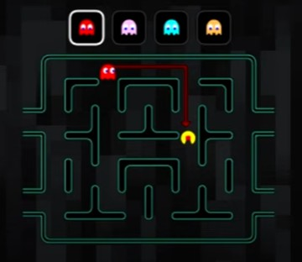
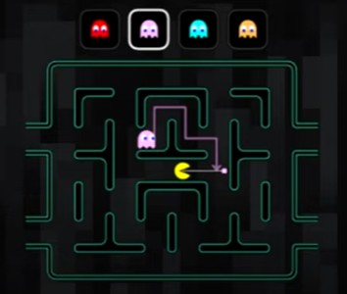
遊戲玩法-鬼魂
開始後四隻鬼魂會輪流出來追玩家，並照不同演算法設定追擊目標點
Blinky(紅色)：單純追著玩家目前的位置。
Pinky(粉紅色)：預測玩家方向前四格的位置。

Slide 4
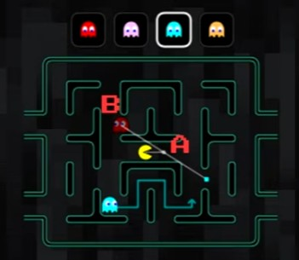
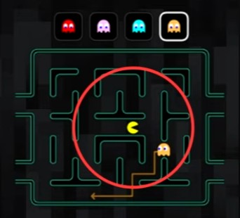
遊戲玩法-鬼魂
Inky(淺藍色)：最複雜的鬼魂，會以Blinky和Pac-Man前兩格這兩點位置做向量，往前延伸一倍的距離為目標點。
Clyde(橘色)：當距離Pac-Man超過八格時跟Blinky一樣單純追著玩家，但小於八格會想往左下角逃跑。

Slide 5
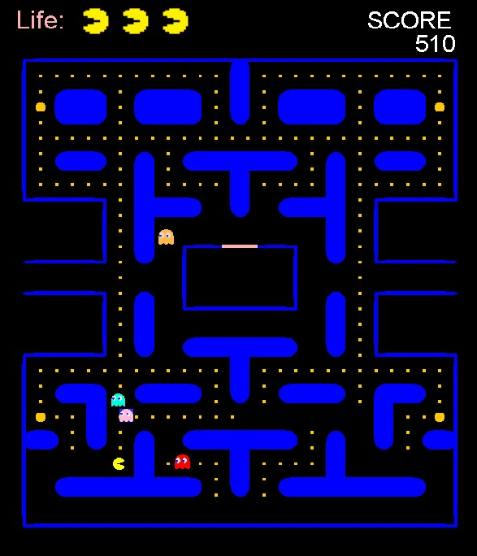
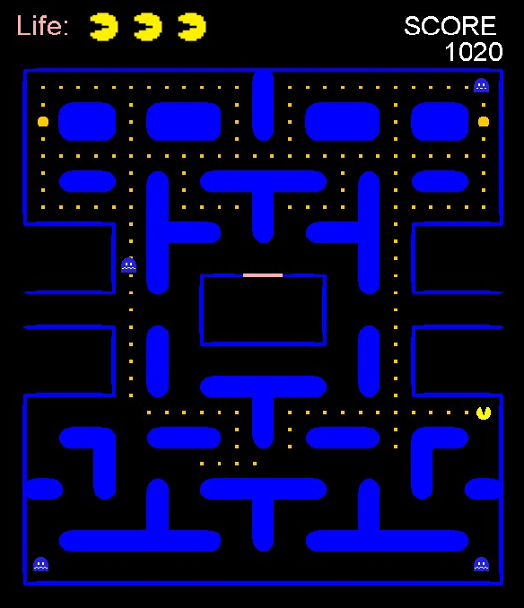
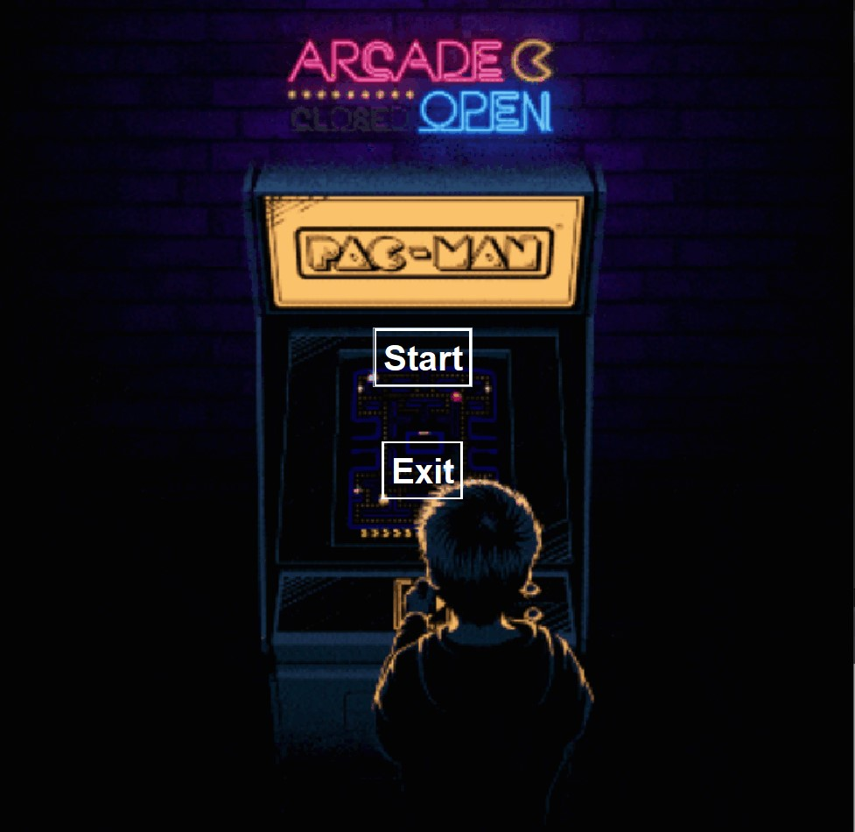
遊戲玩法-遊戲畫面

Slide 6
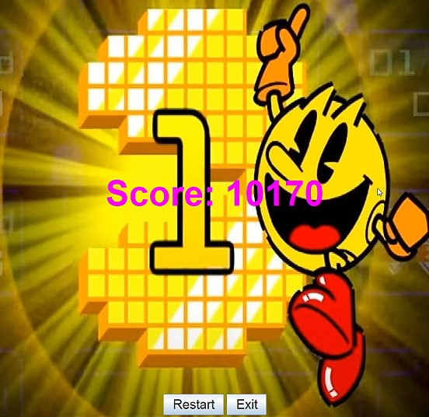
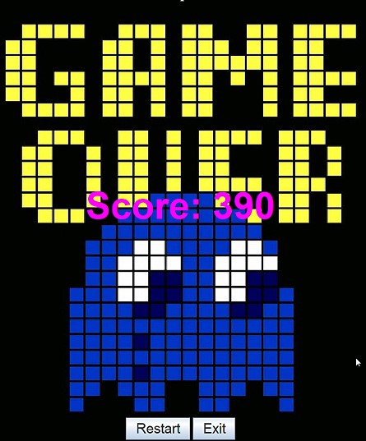
遊戲玩法-結算畫面

Slide 7
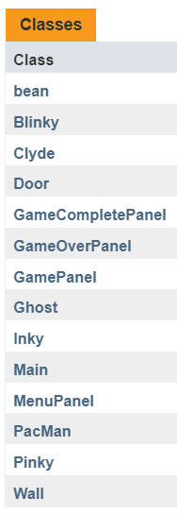
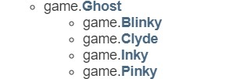

程式-類別

Slide 8
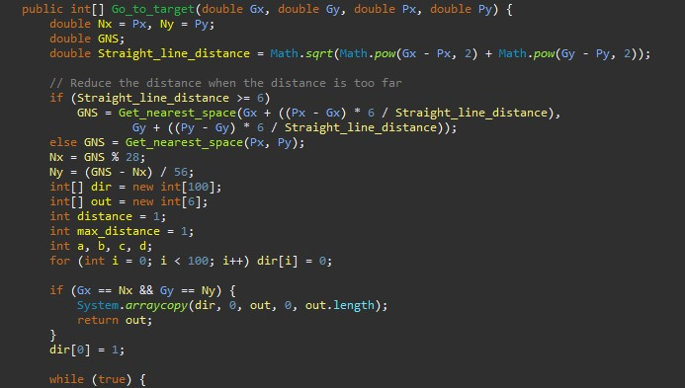
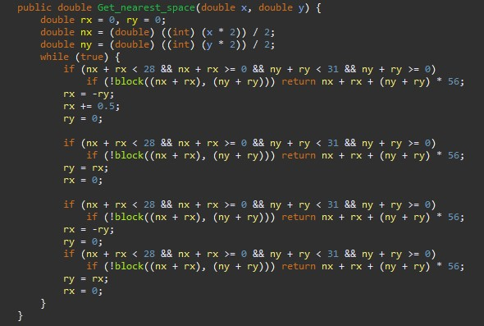
程式-找路線演算法

Slide 9
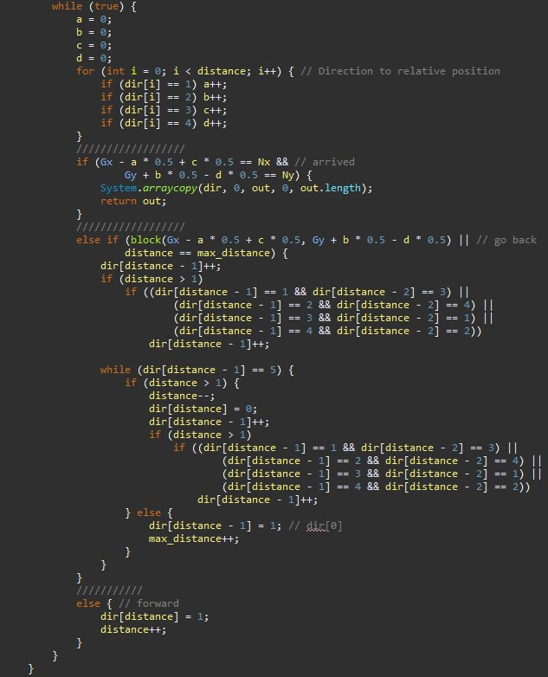

程式-找路線演算法

Slide 10
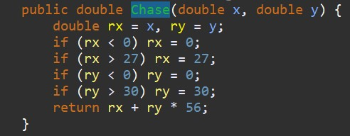
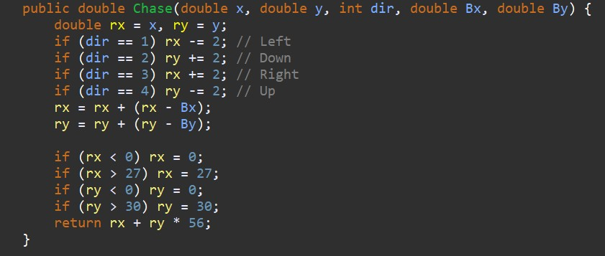
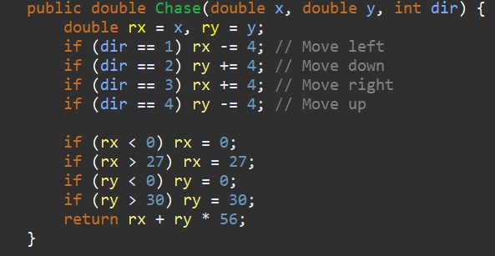
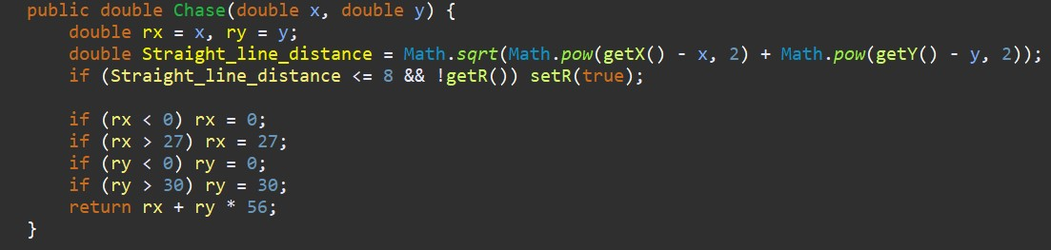
程式-鬼魂追擊
Blinky
Pinky
Inky
Clyde

Slide 11
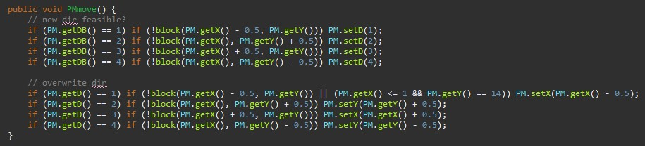
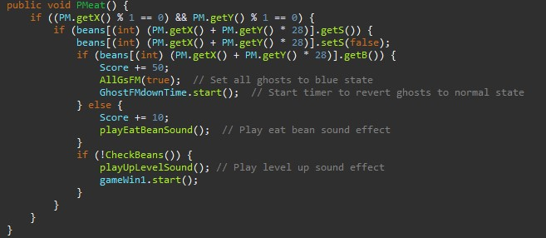
程式-玩家移動&吃豆子

Slide 12

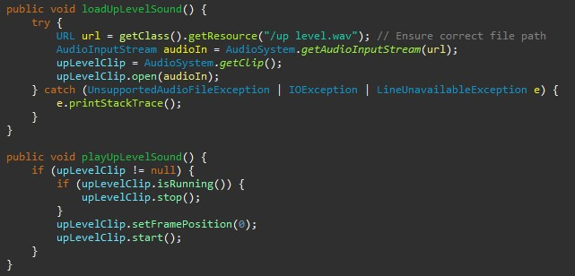
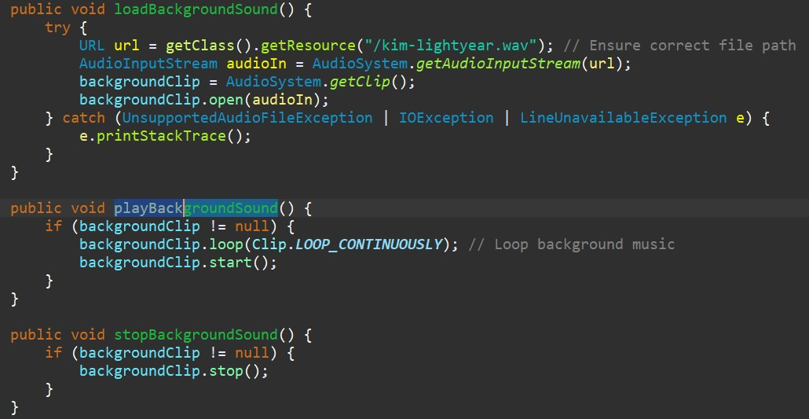
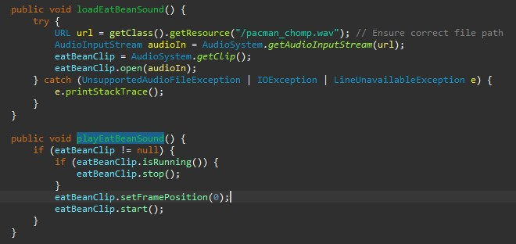
程式-音樂&音效

Slide 13
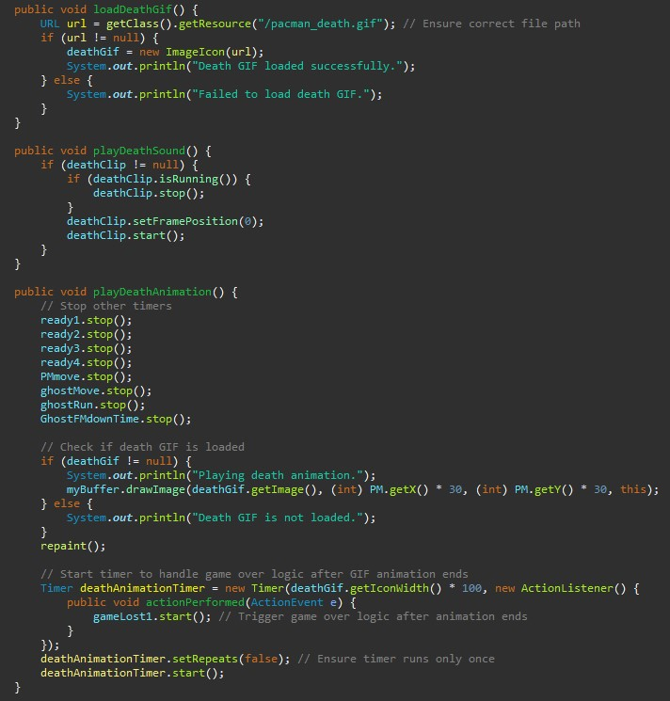
程式-玩家死亡

Slide 14

分工
胡予肴：遊戲邏輯判斷、演算法、影片錄製、PPT
吳豐安：遊戲介面、圖片與音效、影片錄製、PPT

